Slide 1

ABOUT ART MUSIC
Thay Logo Moonbow
Khám phá
Khóa học
Kết nối
Thay Slogan:
Be a day dreamer
Thay SĐT 0909018830
Thay bằng Biểu tượng FB và link dẫn về Facebook
Màu hiệu ứng: chỉnh lại theo màu guideline

Slide 2

KHÁM PHÁ
VỀ MOONBOW
Trường Âm Nhạc và Nghệ Thuật Moonbow, là một cộng đồng năng động tích cực, gồm các nhà hoạt động nghệ thuật, họa sĩ, nhạc sĩ, nghệ sĩ và các bạn học viên đầy triển vọng.
Các chương trình toàn diện của chúng tôi về chuẩn bị cho các bạn học viên những kiến thức và kĩ năng từ cơ bản đến nâng cao trong âm nhạc, nghệ thuật, nghiên cứu lịch sử nghệ thuật và các lĩnh vực văn hóa và sáng tạo khác.
Các bạn học viên có cơ hội trải nghiệm cuộc sống xã hội và văn hóa đa dạng của một trường nghệ thuật. Mặt bằng giảng viên của chúng tôi vô cùng phong phú và đa dạng trong mọi lĩnh vực âm nhạc và nghệ thuật. Nhiều học viên của chúng tôi đã có thể phát triển tầm nhìn sáng tạo và những kỹ năng vượt giúp họ trở thành nghệ sĩ và các nhà sáng tạo.
Chúng tôi hoan nghênh chuyến thăm của bạn đến Moonbow để tìm hiểu trực tiếp hơn về tất cả những gì chúng tôi sẽ đào tạo.

Slide 3


KHÓA HỌC
MỸ THUẬT
Hội họa - Trang trí| Màu nước| Acrylic| Sơn dầu
Đồ họa - Tranh in (Printmaking)| Truyện tranh (Animation, Comic)
NHẠC CỤ
Piano| Organ| Guitar| Drums | Ukulele| Sax | Flute | Clarinet
THANH NHẠC
Vocal
KHOA BIỂU DIỄN
Múa Ballet| Nhảy hiện đại| MC| Nhạc kịch
Gắn link để vào các trnag chi tiết vào các chữ viết HOA, các dòng nhỏ bên dưới là dạng chú thích được design như cũ

Slide 4
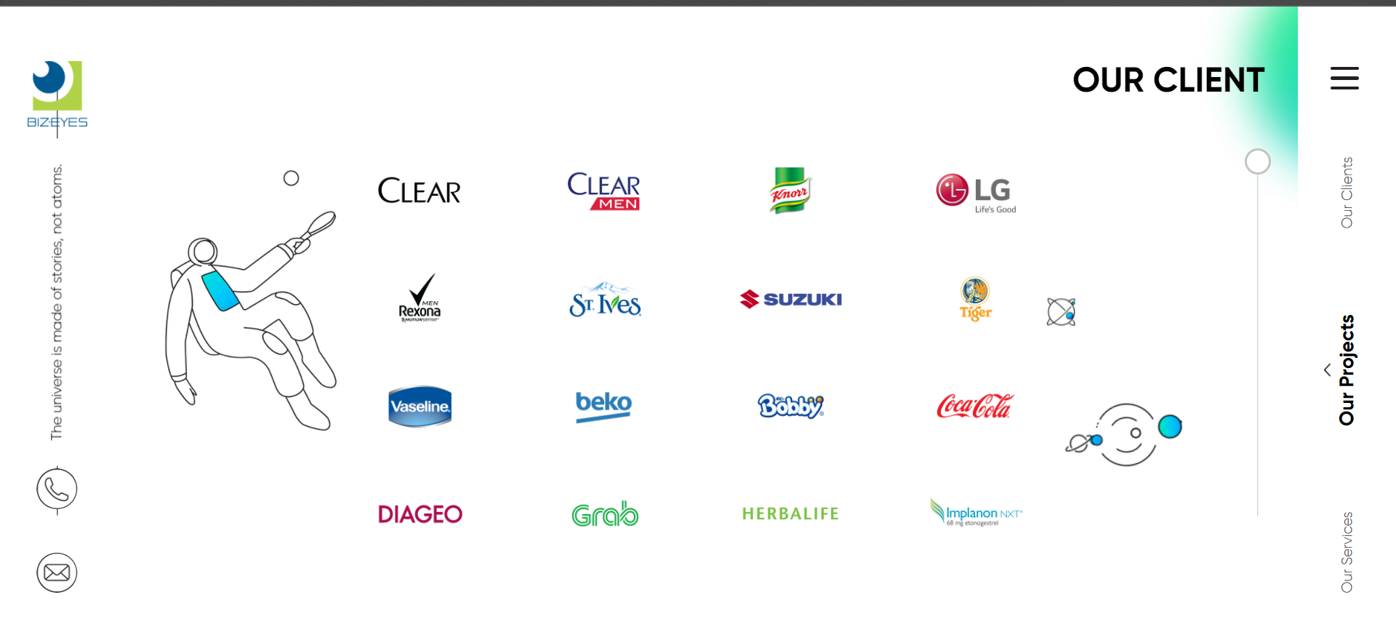
KẾT NỐI
Liên hệ ngay với Moonbow để đặt lịch hẹn và có thông tin về các lớp học hiện có
Địa chỉ: Cao ốc Phú Hoàng Anh, Số 9 - Đường Nguyễn Hữu Thọ, Phước Kiển, Nhà Bè, Thành phố Hồ Chí Minh
Hotline: 0909018830
Follow Moonbow
FB, Insta, Youtube (Icon) – gắn link sau

Slide 5


ĐỔI ĐỀ MỤC THANH CHỌN
HOME
VỀ MOONBOW
KHÁM PHÁ
KHÓA HỌC
KẾT NỐI

Slide 6

NHẠC CỤ
1 trang nhỏ dẫn về từ link “NHẠC CỤ”
Lớp học Âm nhạc dành cho lứa tuổi từ 7 tuổi đến người lớn! Chúng tôi phục vụ cho tất cả các cấp độ kỹ năng, từ người mới bắt đầu đến một nhạc sĩ đã thành thạo, cho dù bạn mới bắt đầu hay cần nâng cao khả năng âm nhạc của mình. Học một nhạc cụ là một cuộc hành trình. Từ những bước đầu tiên học nốt nhạc, hợp âm, nhịp điệu, thuật ngữ và các kỹ thuật cơ bản cho đến thành thạo bài hát, ứng tác, đọc nhạc và biểu diễn trên sân khấu, chúng tôi luôn sẵn sàng hỗ trợ và khuyến khích.
Biểu phí
Piano| Organ| Guitar| Ukulele| Trống (Drum)
Lớp 1 học viên
275 | 30p/buổi |2 buổi/ tuần | 3 tháng, 6 tháng, 12 tháng
400 | 45p/buổi |2 buổi/ tuần | 3 tháng, 6 tháng, 12 tháng
Nhóm 2 học viên
275 | 45p/buổi |2 buổi/ tuần | 3 tháng, 6 tháng, 12 tháng
Violin, Trumpet, Cello, Flute, Saxophone
Lớp 1 học viên
500 | 45p/buổi |2 buổi/ tuần | 3 tháng, 6 tháng, 12 tháng

